Slide 1

12 декабря- 99 лет со дня рождения Владимира Шаинского (1925-2024)

Slide 2
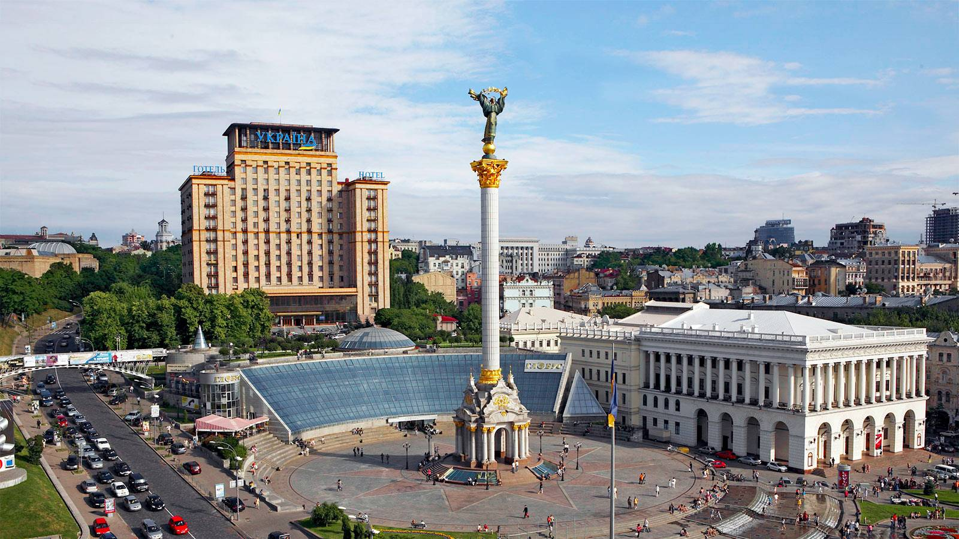
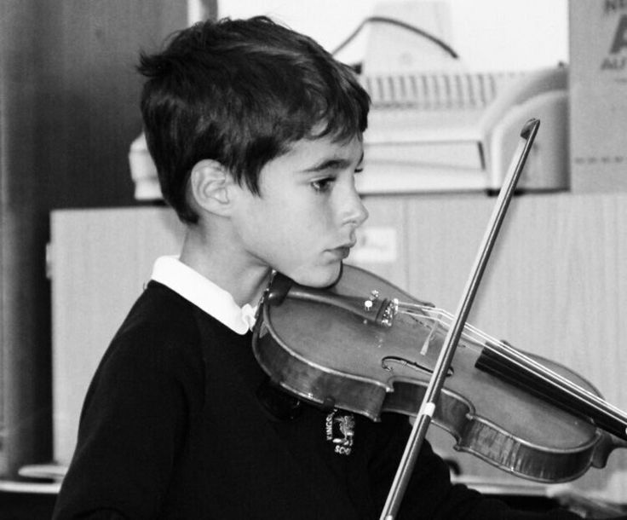

Slide 3
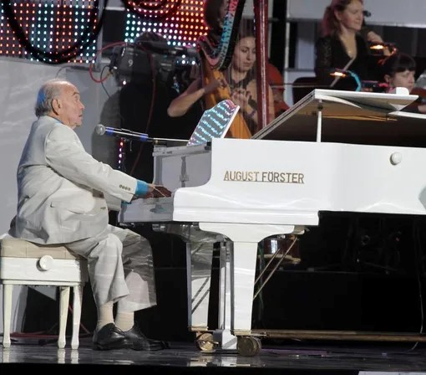
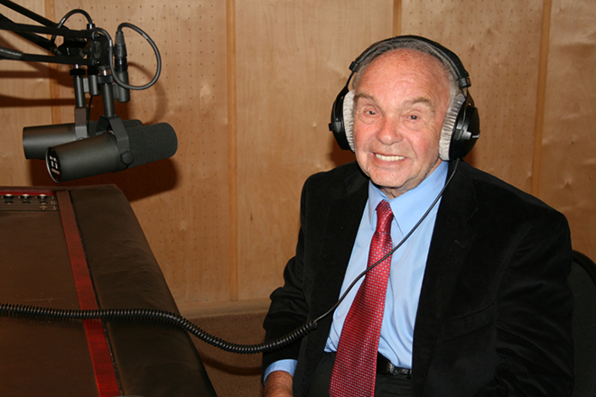

Slide 4
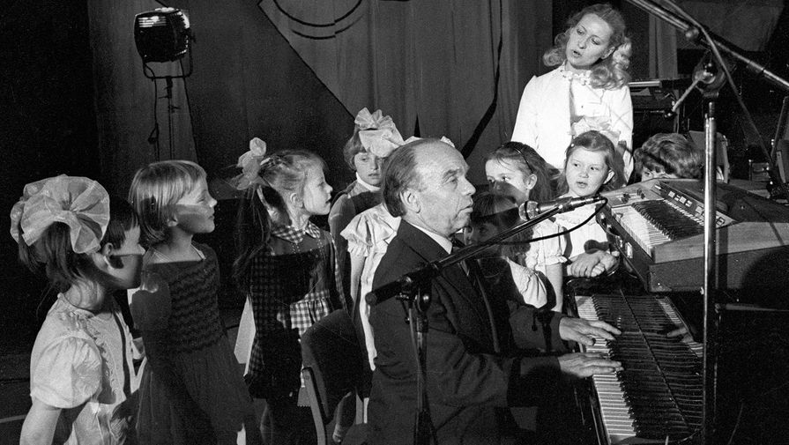

Slide 5
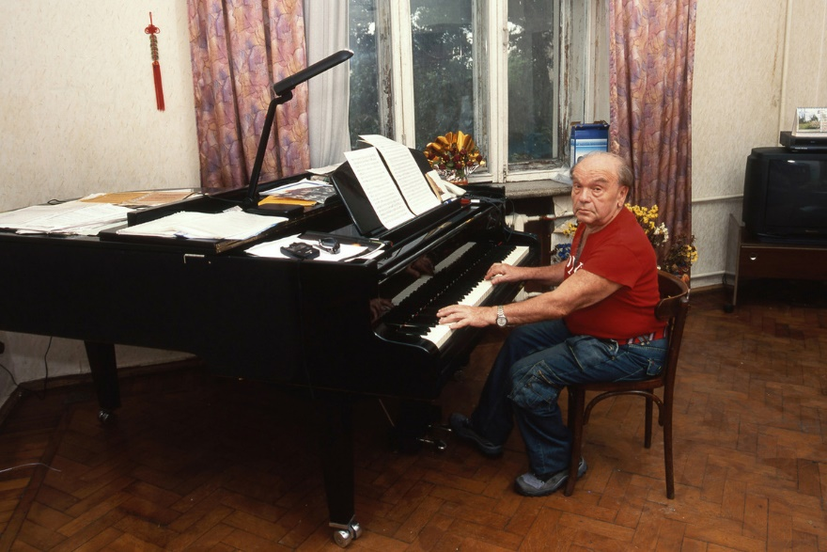

Slide 6


Slide 7


Slide 8



Slide 9


Slide 10


Slide 11


Slide 12
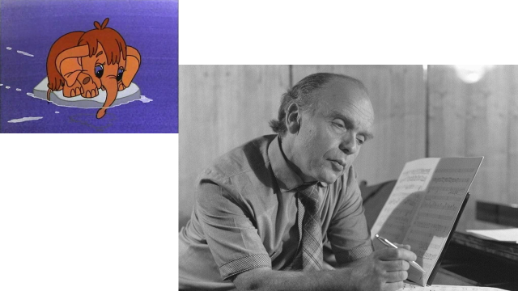

Slide 13


Slide 14
